Slide 1
小议VIM
liufuqiang@360.cn
2015年09月10日

Slide 2


基础篇

Slide 3
4种模式：
普通(Normal)模式
插入(Insert)模式
可视(Visual)模式
命令(Command)模式

Slide 4
常用命令 (命令大厅)
: 进入命令行
i 或 a 进入插入模式。区别是：i 进入插入模式后，光标在当前字符前面； a 进入插入模式后，光标在当前字符后面
h j k l 分别是光标左移、下移、上移、右移
x 删除一个字符
yy 复制行
yw 复制字
dw删除字
dd 删除一行
J 删除本行的回车符，把下一行并入本行末尾
r字符 替换光标所在字符为新字符

Slide 5
s多字符替换
^ $ 分别是光标移到行首和行末
数字G 移动光标到第若干行，如果直接按 G 则移动到最后一行 ,gg=G
%是从大括号的开始移动到大括号的结束位置
va+括号选择匹配的括号部分
zf进行折叠, 用zo打开折叠,也可以方向键向右打开折叠,zc 关闭折叠(只要在被折叠的块中的任一个语句就行)
ctrl+]和ctrl+t分别是查找函数的定义和返回（需要ctag的支持）
:q 退出! (更确切的说应该是关闭当前文件)
:w 文件名 存盘。如果还是保存为当前文件，不必写文件名
:wq 存盘退出

Slide 6
:new 文件名 打开或新建文件(同时关闭当前文件)。如果不指定文件名或者文件名不存在则是新建文件
:help 帮助! 看完后用 :q 关掉窗口。可以在 help 后面加某个帮助主题的名称，如 :help dd 或 :help help
在普通模式下按 v 进入可视模式
可视模式命令
x 或 d 剪切(即删除，同时所选的文本进入剪贴板)
y 复制
r字符 所有字符替换为新字符
u U ~ 分别是所有字母变小写、变大写、反转大小写
> < 分别是缩进和反缩进
ctrl+v 垂直选择
p 或 P 在当前位置粘贴剪贴板的内容，p 粘在光标所在字符后面，P 粘在前面

Slide 7
其他命令
:split 文件名
u 撤销(Undo)上次所做的修改
ctr+r 恢复(Redo)上次撤销的内容
/字符串 向下搜索字符串
?字符串 向上搜索字符串
* # 分别是向下和向上搜索光标所指的词n 重复上一次搜索
:起始行,结束行s/搜索串/替换串/gc 从起始行到结束行，把所有的搜索串替换为替换串
vim diff

Slide 8
VIM个性定制
~/.vimrc
.vim
最后介绍

Slide 9
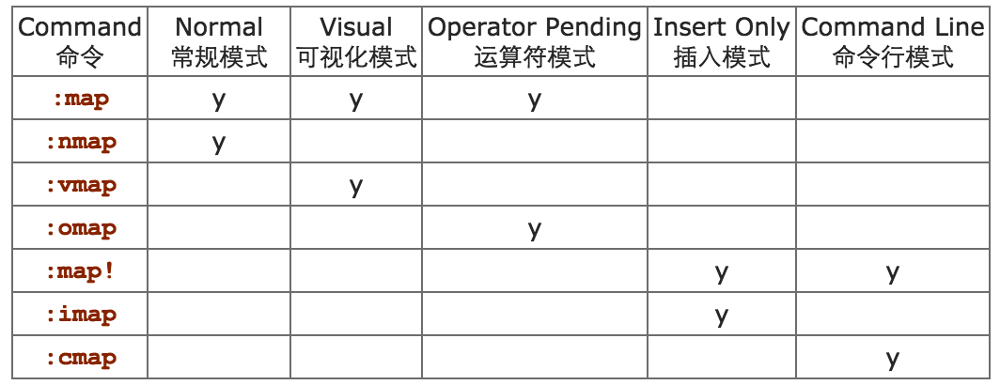
MAP –键映射
Map -- 键盘映射
DEMO1: 按F5，用{}把单词括起来 :map <F5> i{<ESC>ea}<ESC>
不同模式下的映射键

Slide 10
DEMO2:缩进快捷键
nmap <tab> V>
nmap <s-tab> V<
vmap <tab> >gv
vmap <s-tab> <gv
DEMO3:新建标签
:map <F10> <Esc>:tabnew<CR>
：map 可以查看所有的映射键
：unmap 取消映射 ,如 unmap <F10>
：mapclear 取消所有map，危险

Slide 11
非递归的Map
map 是可以递归的，noremap是非递归的
各种模式下有nnoremap，inoremap,vnoremap 等
键表 |key-notation|
<k0> - <k9> 小键盘 0 到 9 *keypad-0* *keypad-9*
<S-...> Shift＋键 *shift* *<S-*
<C-...> Control＋键 *control* *ctrl* *<C-*
<M-...> Alt＋键 或 meta＋键 *meta* *alt* *<M-*
<A-...> 同 <m-...> *<A-*
<t_xx> termcap 里的 "xx" 入口键

Slide 12
特殊参数：
1. <buffer> 映射将只局限于当前缓冲区（也就是你此时正编辑的文件）内
2. <silent> 是指执行键绑定时不在命令行上回显
3. <special> 一般用于定义特殊键怕有副作用的场合 ,如 <F12> 是特殊键
4. <script> 用于定义一个新的映射或缩写，该映射将仅仅重映射 {rhs} 中使用被一个以 “<SID>” 开头的脚本局部定义的映射中的字符
5. <expr> 那么参数会作为表达式来进行计算，结果使用实际使用的<rhs>
6. <unique> 一般用于定义新的键映射或者缩写命令的同时检查是否该键已经被映射，如果该映射或者缩写已经存在，则该命令会失败
7. <leader> 默认是 \ 键，Demo4: :map <leader>A onew line:<ESC>a
它们必须映射命令的后边，在其他任何参数的前面。

Slide 13
插件篇 –vundle
vundle, 更是把git操作整合进去，用户需要做的只是去Github上找到自己想要的插件的名字，安装，更新和卸载都可有vundle来完成了。虽然去发现一个好的插件仍然是一个上下求索的过程，但是用户已经可以从安装配置的繁琐过程解脱了。
Vundle的具体介绍查看vim.org,或者github repo

Slide 14
安装和配置
git clone https://github.com/gmarik/vundle.git ~/.vim/bundle/vundle

Slide 15
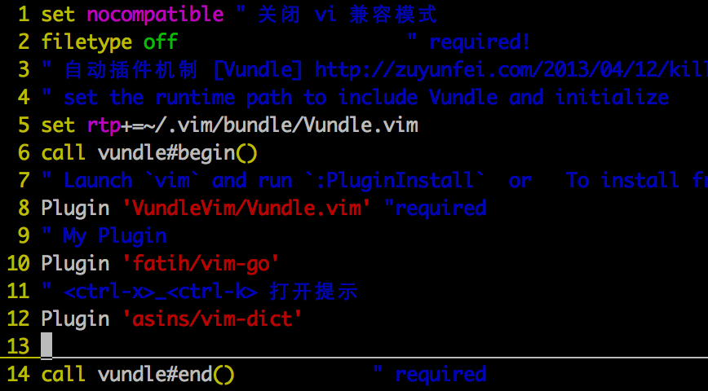
在.vimrc 中添加bundle的配置

Slide 16
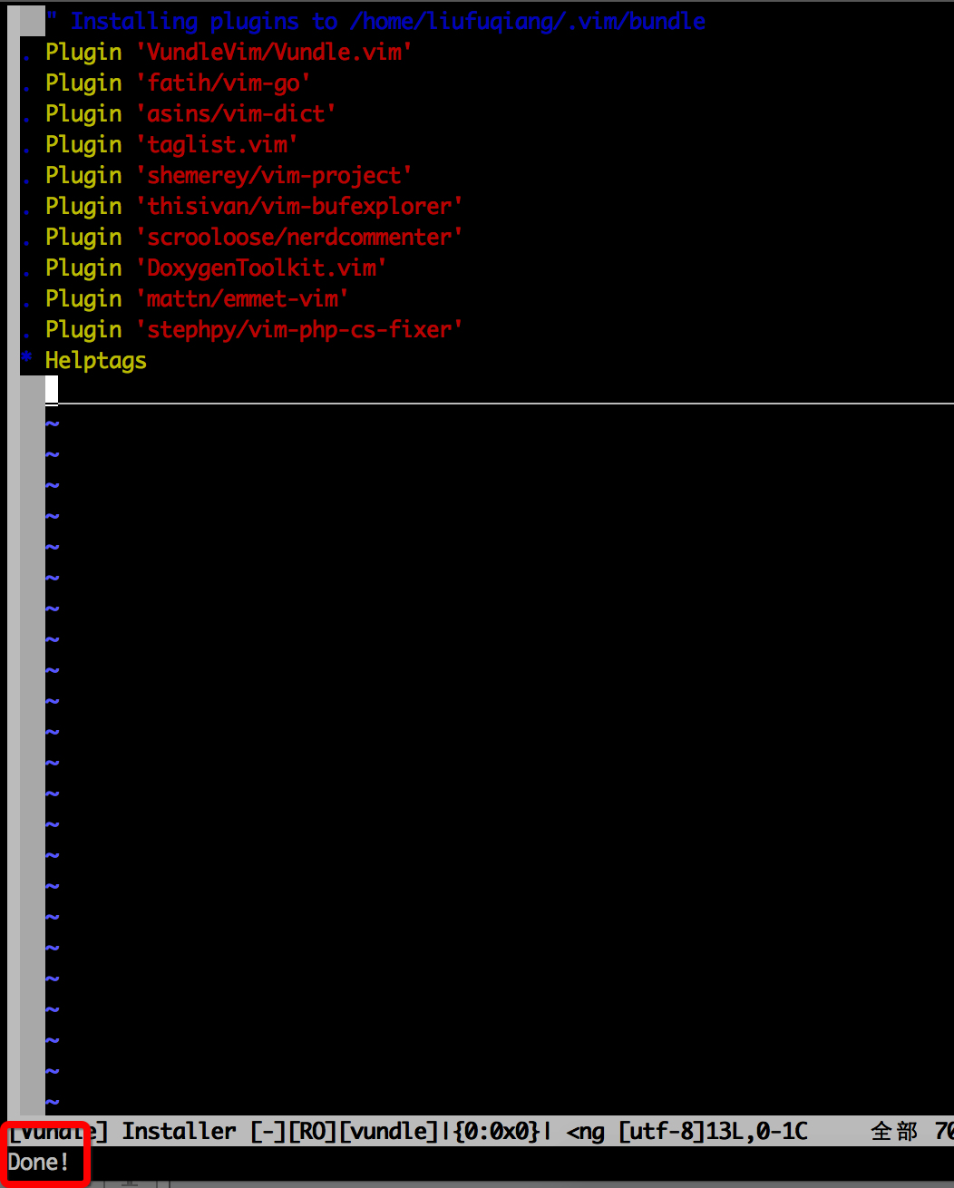
如何增加新插件
在 .vimrc里加一行 Plugin 'shemerey/vim-project’
执行 ! PluginInstall 即可 (左下角显示 Done 表示下载完成)

Slide 17
我的个性配置
set nocompatible " 关闭 vi 兼容模式
filetype plugin indent on " 开启插件,打开文件类型检测功能
syntax on " 自动语法高亮
colorscheme peachpuff " 设定配色方案
set number " 显示行号
set cursorline " 突出显示当前行
set ruler " 打开状态栏标尺
set shiftwidth=4 " 设定 << 和 >> 命令移动时的宽度为 4
set softtabstop=4 " 使得按退格键时可以一次删掉 4 个空格
set tabstop=4 " 设定 tab 长度为 4
set nobackup " 覆盖文件时不备份
set autochdir " 自动切换当前目录为当前文件所在的目录

Slide 18
set backupcopy=yes " 设置备份时的行为为覆盖
set ignorecase smartcase " 搜索时忽略大小写，但在有一个或以上大写字母时仍保持对大小写敏感
"set nowrapscan " 禁止在搜索到文件两端时重新搜索
set incsearch " 输入搜索内容时就显示搜索结果
set hlsearch " 搜索时高亮显示被找到的文本
set noerrorbells " 关闭错误信息响铃
set novisualbell " 关闭使用可视响铃代替呼叫
set t_vb= " 置空错误铃声的终端代码
" set showmatch " 插入括号时，短暂地跳转到匹配的对应括号
" set matchtime=2 " 短暂跳转到匹配括号的时间
set magic " 设置魔术

Slide 19
set smartindent " 开启新行时使用智能自动缩进
set backspace=indent,eol,start " 不设定在插入状态无法用退格键和 Delete 键删除回车符
set cmdheight=1 " 设定命令行的行数为 1
set laststatus=2 " 显示状态栏 (默认值为 1, 无法显示状态栏)
" 自定义状态栏 http://yyq123.blogspot.com/2009/10/vim-statusline.html
"set statusline=\ %<%F[%1*%M%*%n%R%H]%=\ %y\ %0(%{&fileformat}\ %{&encoding}\ %c:%l/%L%)\
"" 状态栏各个状态
"set statusline=\ %<%F[%1*%M%*%n%R%H]%=\ %y\ %0(%{&fileformat}\ %{&encoding}\ %c:%l/%L%)\

Slide 20
set foldenable " 开启折叠 http://yyq123.blogspot.com/2011/09/vim-fold.html
set foldmethod=marker "indent manual syntax 设置语法折叠
set foldcolumn=1 " 设置折叠区域的宽度
setlocal foldlevel=1 " 设置折叠层数为
" set foldclose=all " 设置为自动关闭折叠
nnoremap <space> @=((foldclosed(line('.')) < 0) ? 'zc' : 'zo')<CR>
" 用空格键来开关折叠
"窗口分割时,进行切换的按键热键需要连接两次,比如从下方窗口移动
"光标到上方窗口,需要<c-w><c-w>k,非常麻烦,现在重映射为<c-k>,切换的
"时候会变得非常方便.
nnoremap <C-h> <C-w>h
nnoremap <C-j> <C-w>j
nnoremap <C-k> <C-w>k
nnoremap <C-l> <C-w>l

Slide 21
"一些不错的映射转换语法（如果在一个文件中混合了不同语言时有用）
nnoremap <leader>1 :set filetype=xhtml<CR>
nnoremap <leader>2 :set filetype=css<CR>
nnoremap <leader>3 :set filetype=javascript<CR>
nnoremap <leader>4 :set filetype=php<CR>
nnoremap <leader>h :noh<CR>
nnoremap <leader>q :q<CR>
" 快捷关闭文件
nnoremap <leader>wq :wq<CR>
nnoremap <leader>pg :PluginInstall<CR>
" 全文搜索选中的文字
vnoremap <silent> <Leader>f y/<c-r>=escape(@", "\\/.*$^~[]")<cr><cr>
vnoremap <silent> <Leader>F y?<c-r>=escape(@", "\\/.*$^~[]")<cr><cr>
" PHP 文件，F12执行本文件
autocmd FileType php map <F12> :!php %<CR>

Slide 22
谢 谢 ！
北京朝阳区酒仙桥路6号院2号楼 100015
Building 2, 6 Haoyuan, Jiuxianqiao Road, Chaoyang District,Beijing,P.R.C. 100015
Tel +86 10 5682 2690 Fax +86 10 5682 2000

